Slide 1
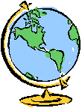
ПУТЕШЕСТВИЕ ПО ЮЖНЫМ МАТЕРИКАМ игра – викторина по географии
Берзина Н.В., учитель географии
МОУ ВСОШ №2 г. Твери Тверской области

Slide 2
ПРАВИЛА ИГРЫ
Класс делится на команды
Команды играют по очереди.
Каждая команда на игровом поле выбирает тему и сектор, который соответствует определенному количеству балов.
При нажатии на выбранный сектор откроется вопрос.
Для проверки ответа нажмите на вопрос.
Если, ответ был верен, то команда получает определенное количество баллов.
ЖЕЛАЮ УСПЕХА!

Slide 3
АФРИКА | АВСТРАЛИЯ | АНТАРКТИДА | ЮЖНАЯ АМЕРИКА
10 | 10 | 10 | 10
20 | 20 | 20 | 20
30 | 30 | 30 | 30
40 | 40 | 40 | 40
50 | 50 | 50 | 50

Slide 4
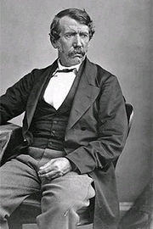
АФРИКА 10
Выдающийся
исследователь
Африки.

Slide 5
Дави́д Ливингсто́н
Шотландский миссионер, выдающийся исследователь Африки (19 марта 1813 — 1 мая 1873).
Давид Ливингстон родился в деревне Блантайр в бедной шотландской семье.
Он самостоятельно выучил латинский и греческий языки, а также математику. Это позволило ему поступить в Университет и на протяжении двух лет изучал там теологию и медицину, продолжая при этом работать на фабрике, после чего Ливингстон получил степень доктора.

Slide 6
АФРИКА 20
На какой форме рельефа расположена самая высокая точка материка?
Как она называется?

Slide 7
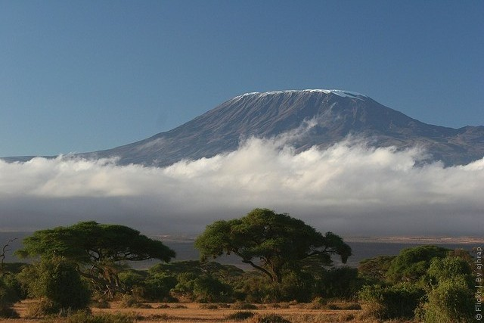
Восточно - Африканское плоскогорье.
Вулкан Килиманджаро

Slide 8
АФРИКА 30
О каком озере, расположенном в самой большой пустыне материка, идет речь в стихотворении
Николая Гумилева?
На таинственном озере
Посреди вековых баобабов
Вырезные фелуки стремят
На заре величавых арабов.
По лесистым его берегам
И в горах, у зеленых подножий,
Поклоняются страшным богам
Девы-жрицы с эбеновой кожей.

Slide 9
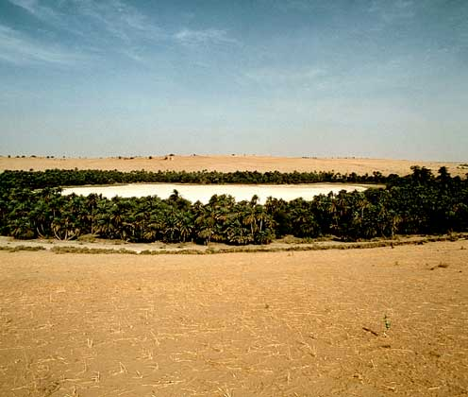
Озеро Чад

Slide 10
АФРИКА 40
Не боится огня,
а боится слона,
его любят обезьяны.

Slide 11
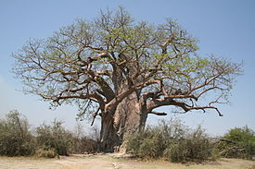
БАОБАБ
Плоды баобаба напоминают огурцы или дыни, покрытые толстой мохнатой кожурой. Внутри они заполнены кисловатой мучнистой
мякотью с чёрными семенами. Плоды съедобны. Из-за пристрастия к ним обезьян (павианов) баобаб прозвали «обезьяньим хлебным
деревом».

Slide 12
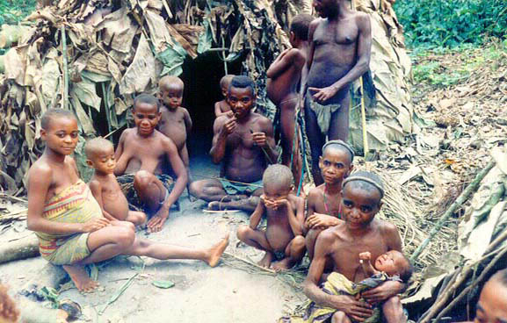
АФРИКА 50
Как называют народ,
живущий в экваториальных
влажных лесах?

Slide 13
ПИГМЕИ
Пигмеи (греч. – «люди величиной с кулак») – группа низкорослых негроидных народов, обитающих в экваториальных лесах Африки.
Рост от 144 до 150 см для взрослых мужчин, кожа светло-коричневая, волосы курчавые, темные,
губы сравнительно тонкие, крупное туловище, руки и ноги короткие.
Основное занятие – охота и собирательство. Орудие
охоты – лук со стрелами с металлическими наконечниками, причем эти наконечники часто отравлены.

Slide 14
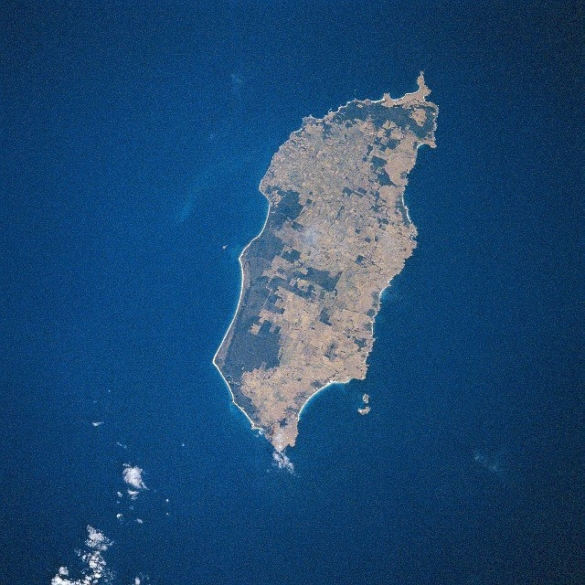
АВСТРАЛИЯ 10
Остров находящийся южнее Австралии.

Slide 15
ОСТРОВ ТАСМАНИЯ
Остров Тасмания отделен от материка Бассовым проливом шириной 224 км и расположен на границе субтропического и умеренного поясов.
Его площадь около 68 тыс. км² .

Slide 16
АВСТРАЛИЯ 20
Что это?
«Она вздымается над окружающей пустыней на высоту 350 м. и кажется неприступной. На восходе солнца она кажется коричневой, днем – ярко-оранжевой, а на закате словно горит красным цветом. Ночью она черная, словно вобравшая в себя густую черноту.»

Slide 17
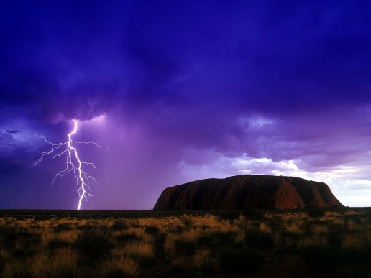
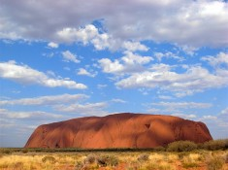
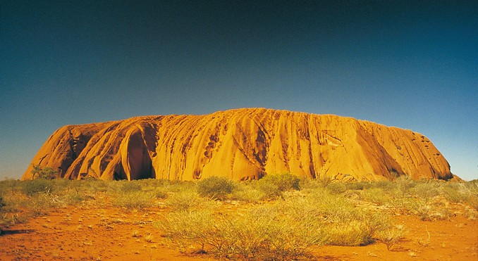
Гора Айрес - Рок

Slide 18

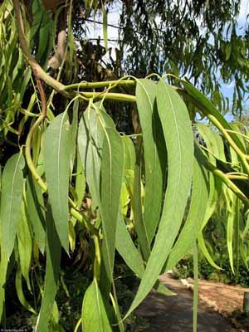
АВСТРАЛИЯ 30
Какое растение
имеет мощную корневую систему и довольно часто используется для осушения болот?

Slide 19
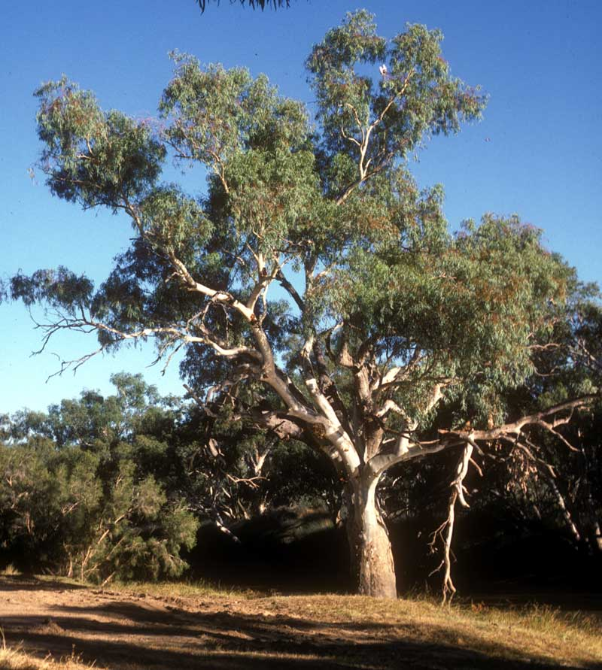
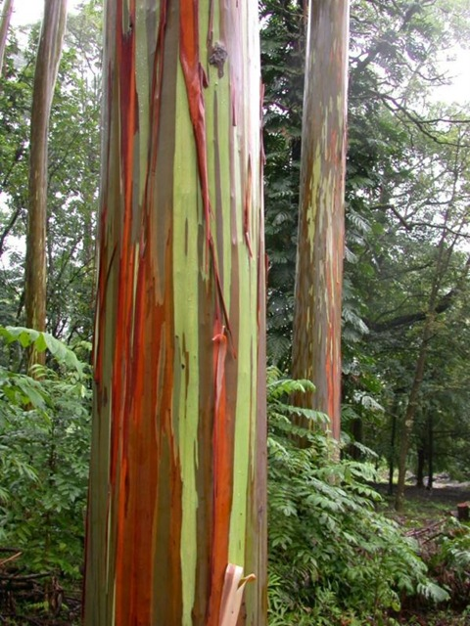
ЭВКАЛИПТ
Корни эвкалиптов на 30 метров уходят в землю
и, как мощные насосы, выкачивают из нее влагу.

Slide 20
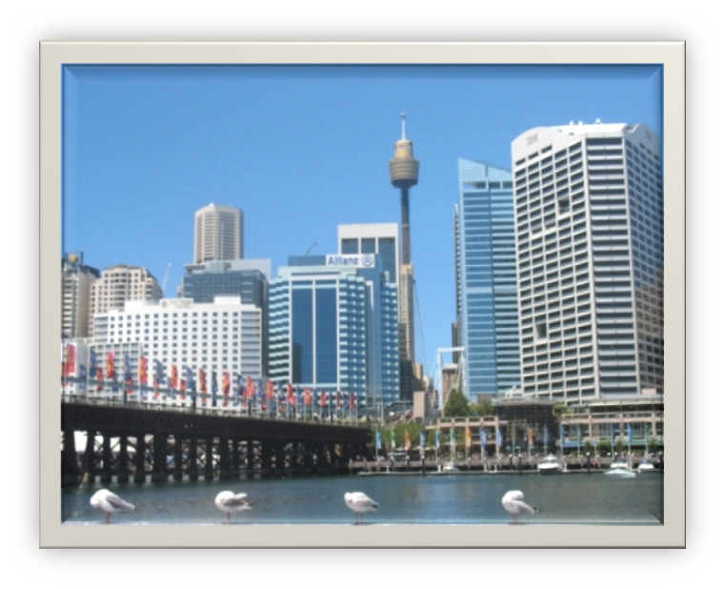
АВСТРАЛИЯ 40
Крупнейший
промышленный
город и порт
в Австралии?

Slide 21
СИДНЕЙ
Сидней – старый город Австралии.
Сегодня это крупный морской и авиационный порт, а также железнодорожный узел.

Slide 22
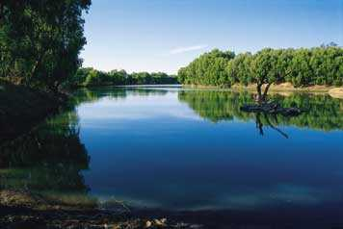
АВСТРАЛИЯ 50
Самая длинная река северного и
западного побережий Австралии?

Slide 23
РЕКА ФЛИНДЕРС
Флиндерс - река на С. Австралии.
Стекает с зап. склонов Большого Водораздельного хребта, впадает в залив Карпентария двумя рукавами.
Длина 830 км, площадь бассейна 108 тыс. км². Средний расход воды 16 м³/сек.
Наибольшая водность в январе – марте; в июне – октябре пересыхает, кроме нижнего течения.

Slide 24
АНТАРКТИДА 10
Какому государству принадлежит данный континент?

Slide 25
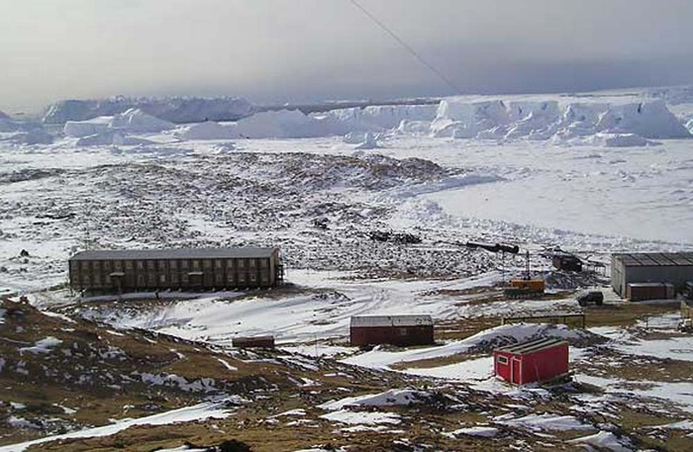
АНТАРКТИДА
Антарктида не принадлежит ни одному государству.
На ее территории запрещается строительство промышленных объектов, создание военных баз.
Весь континент предоставляется ученым для научных исследований.

Slide 26
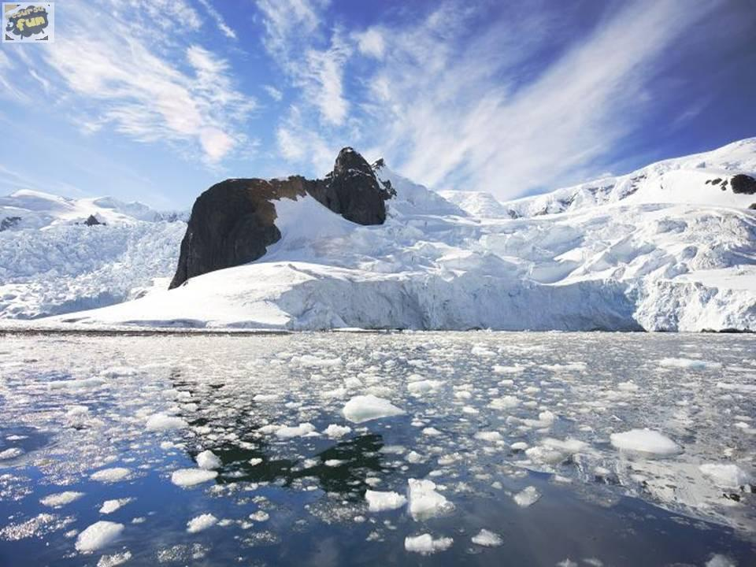
АНТАРКТИДА 20
Какое количество
воды содержится
в ледниковом
покрове Антарктиды?

Slide 27
АНТАРКТИДА
Антарктида – особенный материк, почти сплошь покрытый мощным ледником, в котором
содержится
около 80% всех пресных вод Земли.

Slide 28
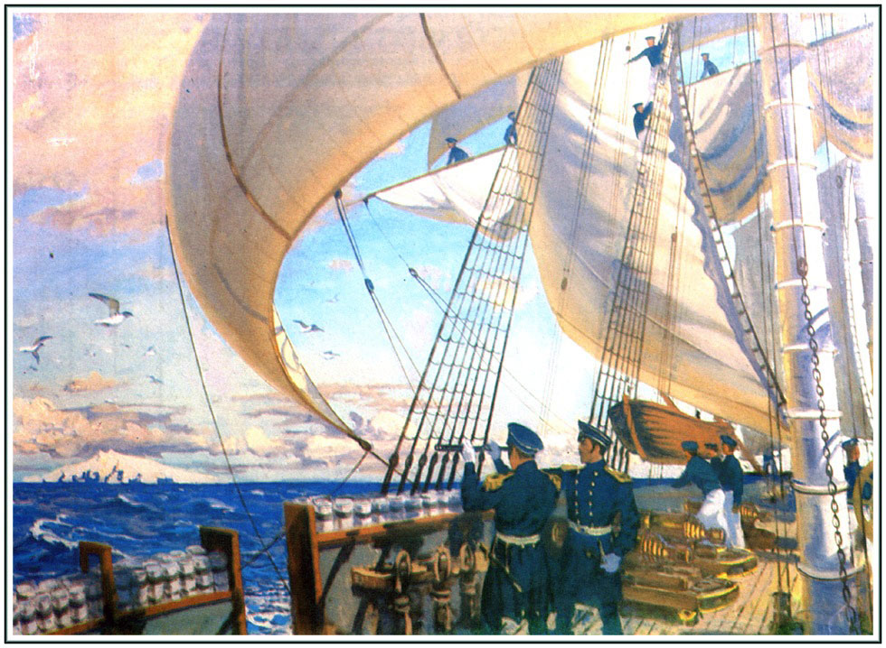
АНТАРКТИДА 30
В каком году и кем была открыта Антарктида?

Slide 29
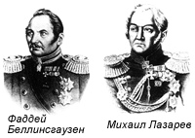
ОТКРЫТИЕ АНТАРКТИДЫ
В 1819г. Русская кругосветная военно-морская экспедиция на шлюпах «Восток» и «Мирный» под командованием Ф.Беллинсгаузена и М.Лазарева обошла вокруг неведомого материка и открыла много островов.
1820 год, когда участники экспедиции впервые подошли к берегам Антарктиды, принято считать годом ее открытия.

Slide 30
АНТАРКТИДА 40
Какую область материка называют Антарктикой?

Slide 31
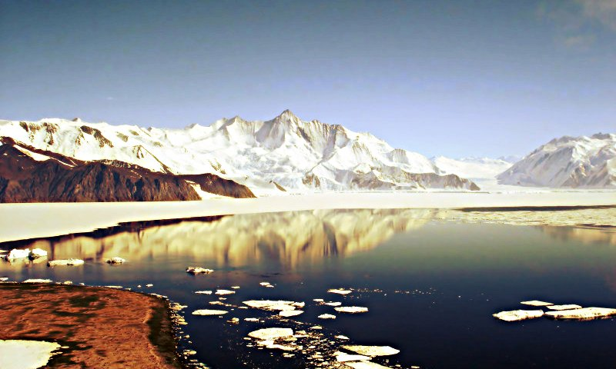
Антарктикой называют южную полярную область, включающую
Антарктиду с прилегающими к ней островами и южные части океанов примерно до 50-60°ю. ш.
АНТАРКТИКА

Slide 32
АНТАРКТИДА 50
Вблизи побережья полярниками были обнаружены необычные участки с озерами, совершенно свободные ото льда, а летом и от снега.
Что это за участки?

Slide 33
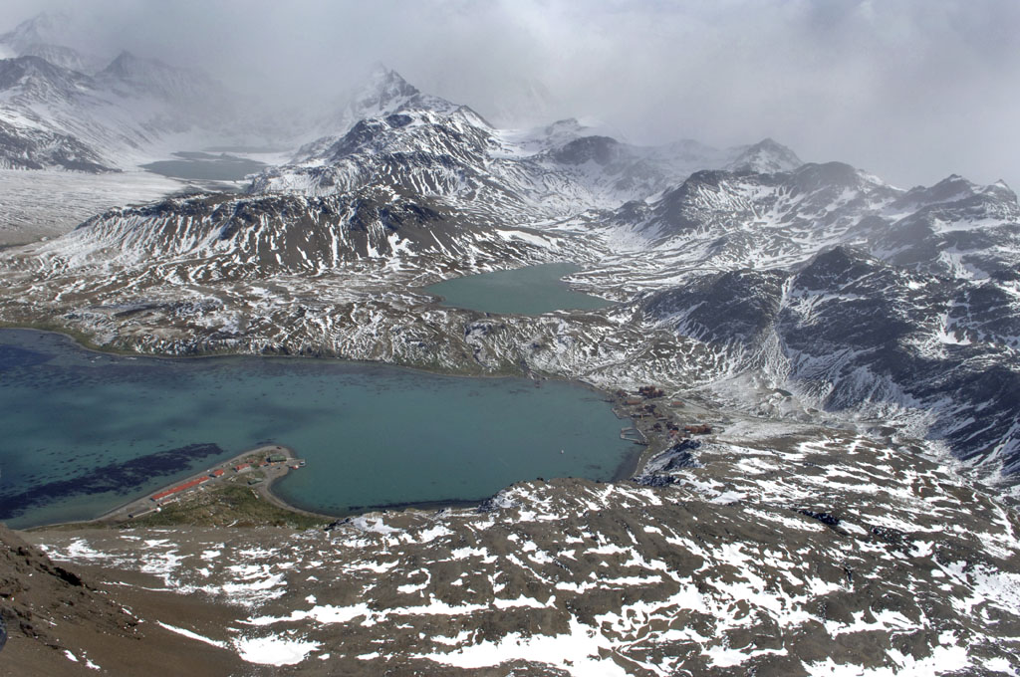
Площадь таких оазисов от нескольких десятков до нескольких сотен квадратных километров.
Антарктические оазисы

Slide 34
ЮЖНАЯ АМЕРИКА 10
Этот пролив отделяет материк от острова Огненная Земля?

Slide 35
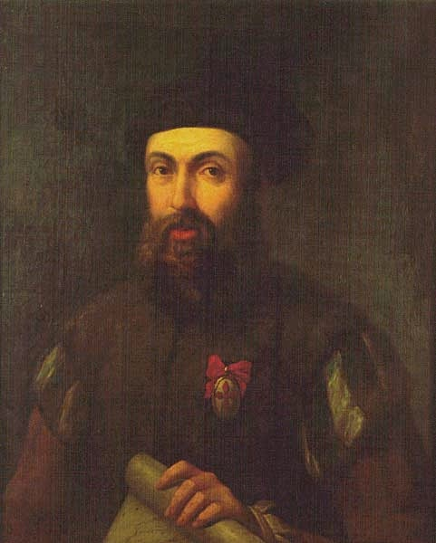
Магелланов пролив
Фернан Магеллан, знаменитый португальский мореплаватель.
В 1520 году открыл названный его именем Магелланов пролив между Патагонией и Огненной Землей
(600 км.дл.)

Slide 36
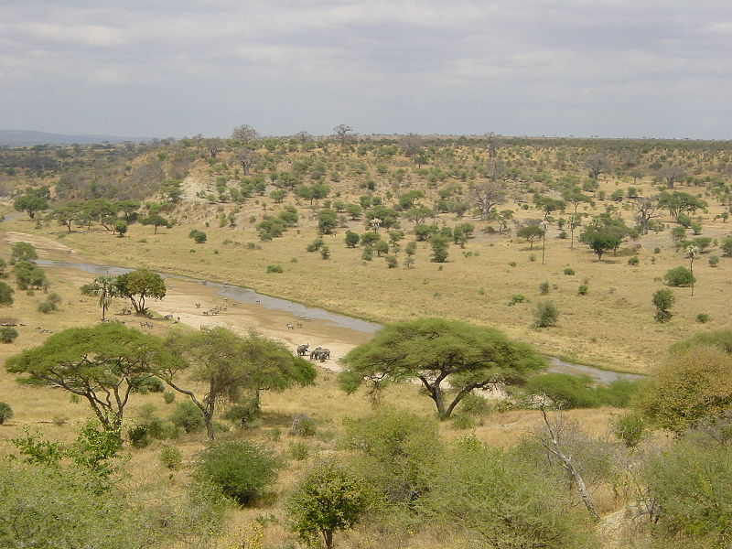
ЮЖНАЯ АМЕРИКА 20
Как называется саванна Бразильского плоскогорья?

Slide 37
Кампос – своеобразные тропические и субтропические степные экосистемы Южной Америки.
В прошлом были покрыты густой травяной растительностью, ныне в основном распаханы, заняты под скотоводство и монокультурное растениеводство.
КАМПОС

Slide 38
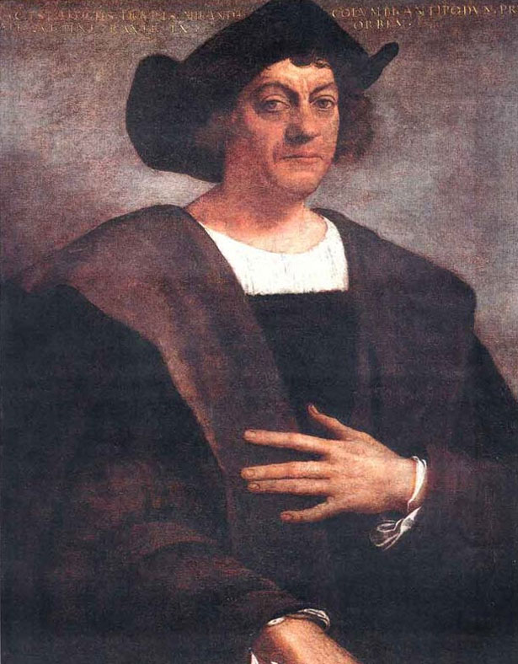
ЮЖНАЯ АМЕРИКА 30
В каком году этот путешественник вступил на неизвестный ранее материк?
Как его звали?

Slide 39
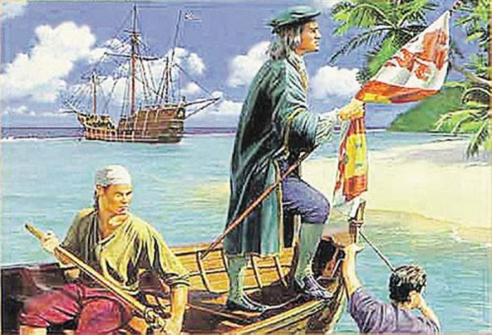
Колумб решил достичь Индии, двигаясь по океану на запад, исходя из того, что Земля – шар. Он совершил четыре плавания к берегам Америки.
В 1498г. он вступил на этот неизвестный доселе материк.
Христофор Колумб

Slide 40
ЮЖНАЯ АМЕРИКА 40
Государство на севере Южной Америки, в переводе означает «маленькая Венеция».

Slide 41
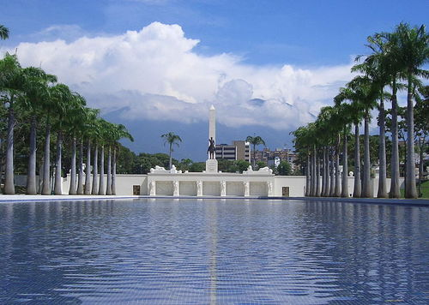
Венесуэла

Slide 42
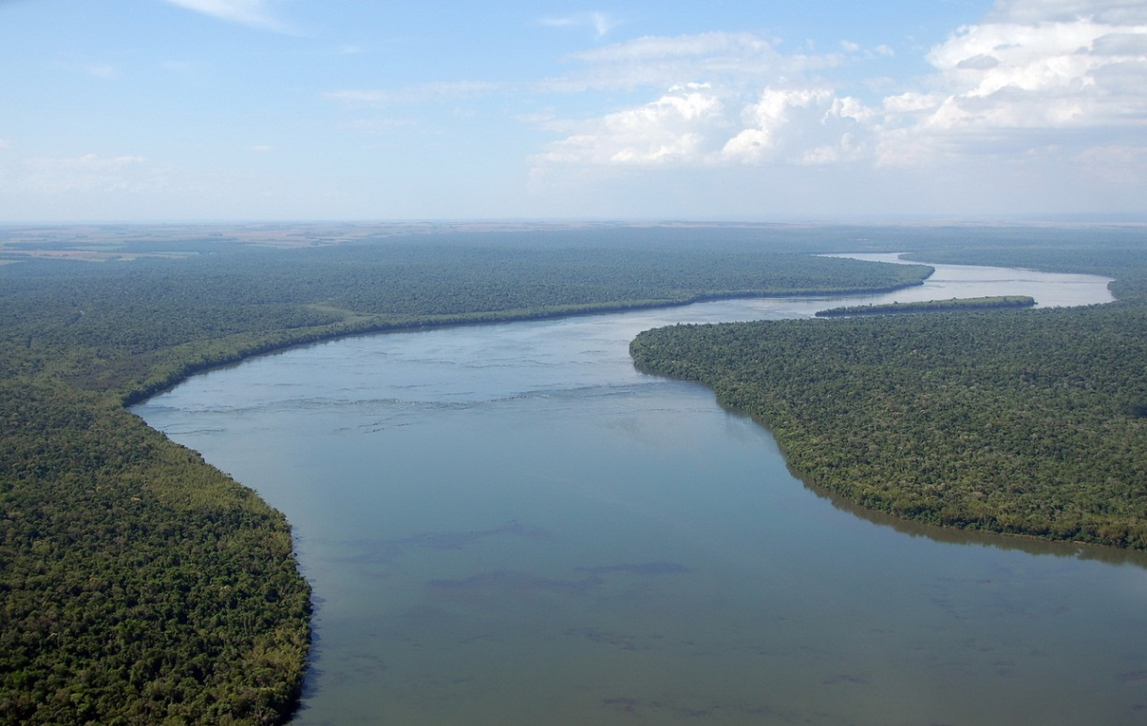
ЮЖНАЯ АМЕРИКА 50
Здесь протекает «серебряная» река, хотя ее вода мутно-желтая. Какой реке дали такое «драгоценное название».
Почему?

Slide 43
Река Парана
Река выносит много твёрдого материала (90–95 млн. т/год), её мутные воды в открытом океане прослеживаются на расстоянии 100–150 км от берега.

Slide 44
Подведем итоги

Slide 45
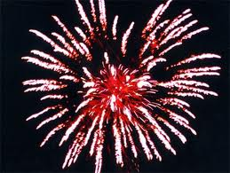
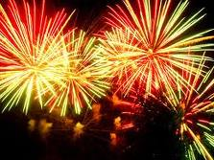
Поздравляем победителя!

Slide 46
Используемая литература
Зубанова С.Г., Щербакова Ю.В. Занимательная география на уроках и внеклассных мероприятиях. 6-8 классы. – М., 2009.
Сергеева М.Е. Игровые технологии на уроках географии. 5-9 классы. – М., 2007.
Душина И.В. География. Материки, океаны, народы и страны/ И.В. Душина, В.А. Коринская, В.А. Щенев; под ред. В.П. Дронова. – М., 2008
Сиротин В.И. Самостоятельные и практические работы по географии. – М., 1991.
Новиков Э.А. Планета загадок. – Л., 1986.
Кравчук П.А. Географический калейдоскоп. – Киев, 1988.
Смирнова Т.А. Хрестоматия по материкам и океанам. – М., 1987.
Крылова О.В. Дидактические материалы по географии материков и океанов. 7 класс: Книга для учителя. – М., 1990.
Коринская В.А., Душина И.В., Щенев В.А. Методическое пособие по географии материков и океанов. – М., 1990.
Барабанов В.В., Амбарцумова Э.М., Дюкова С.Е. Единый государственный экзамен 2009. география. Универсальные материалы для подготовки учащихся. – М., 2009.
Пятунин В.Б. Контрольные и проверочные работы по географии. 6-10 классы. – М., 2002.
Крылова О.В. Интересный урок географии: Книга для учителей: из опыта работы. – М., 1989.
http://www.200stran.ru/images/maps/1244321841_08dcaf.jpg - Австралия
http://www.susanin.org/i/afr.gi - Африка
http://worldgeo.ru/i/samerica_m.gi - Ю.Америка
http://images.geo.web.ru/pubd/2009/04/21/0001182218/picture.jpg - Антарктида
http://www.ckct.org.ru/images/countries/australia/australia_river.jpg - реки Австралии
http://www.ecosystema.ru/08nature/world/geoworld/09-2.htm - рельеф Австралии

